Slide 1
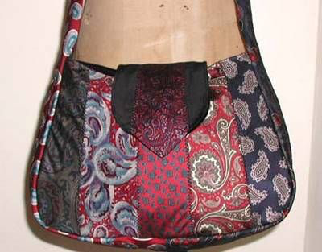
Återbruk

Slide 2
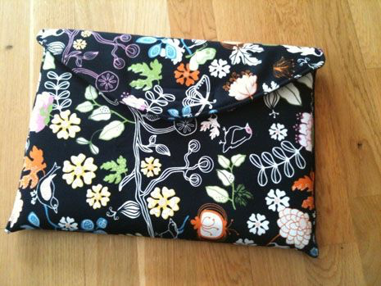
Vad är hållbar utveckling i slöjden?
När du tar en gammal sak och ger den ett nytt användningsområde
När du tar en trasig sak, kompletterar med nytt material och gör om prylen
När du använder gamla saker som materialkälla

Slide 3
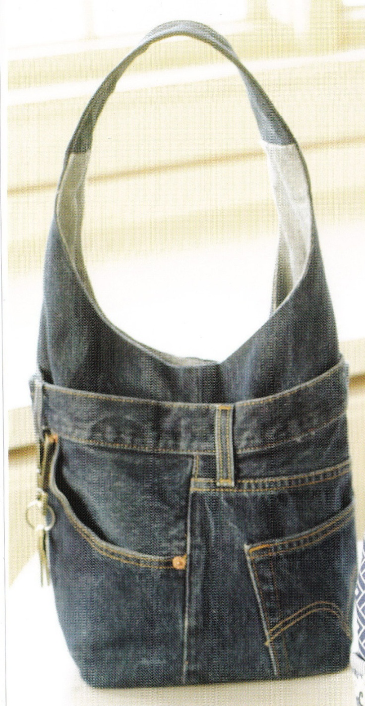
Att komma igång
Tänk igenom vad du skulle vilja göra
Fundera på vilka material som skulle passa
Fundera på hur du ska kunna lösa olika problem som kan uppstå
Gör en skiss
Behöver du inspiration? Leta här:
www.365slojd.se
www.pinterest.com

Slide 4
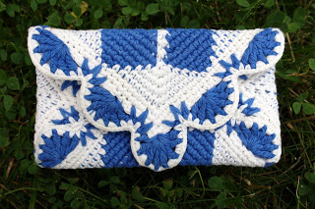
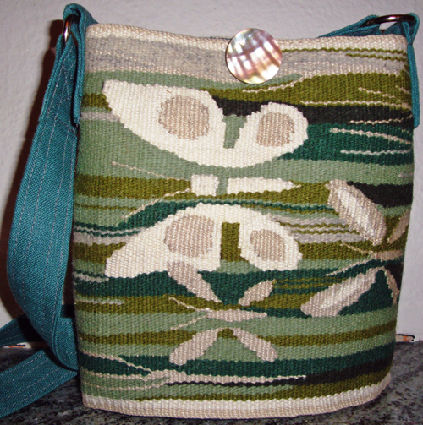
Att komma vidare
Diskutera olika lösningar med din lärare
Gör en ritning (om möjligt i skala) som berättar tydligt hur du skall göra
Skriv ner en noggrann planering (bruksanvisning i punktform)
När den är godkänd kan du börja arbeta med det praktiska

Slide 5
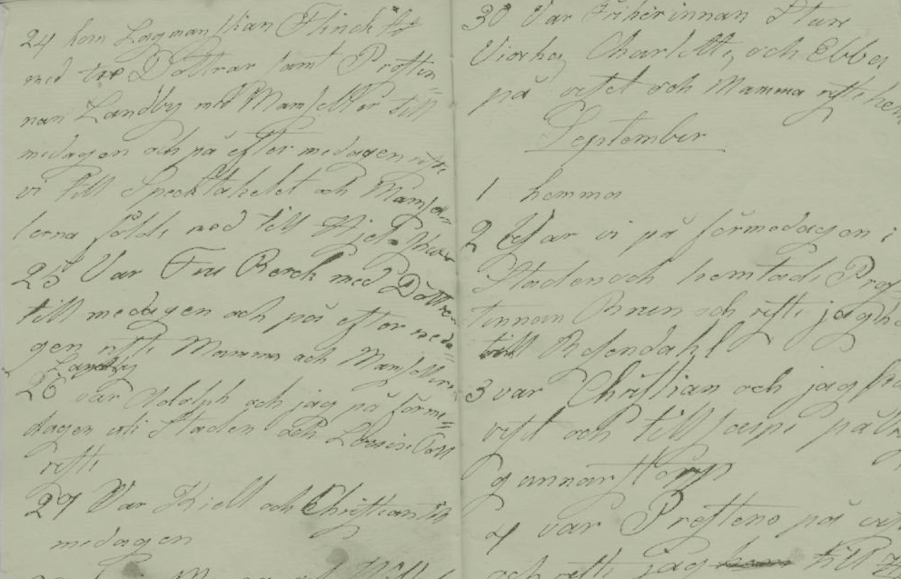
Under arbetets gång…
Skriver du dagbok efter varje lektion i slojd.nu
Använder du facktermer och fackuttryck
Berättar hur och vad du gjort
Berättar vad du lärt dig, om du lärt dig något nytt.
Berättar vad du ska göra vid nästa tillfälle

Slide 6
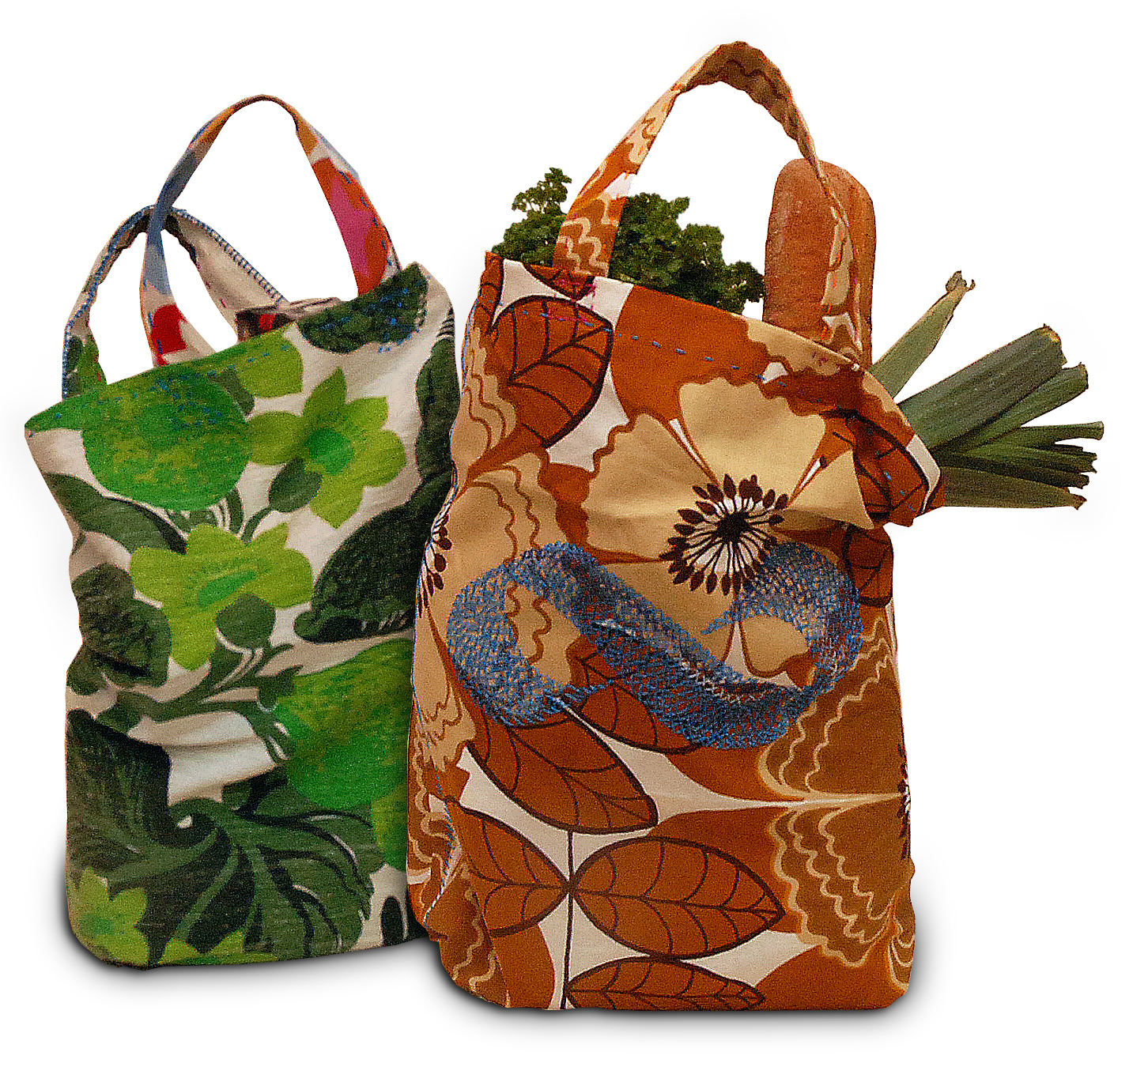
Avslutning/redovisning
Du tar en bild på din produkt
Du skriver en utvärdering i www.slojd.nu , ha din dagbok som underlag, och bifoga din bild på ditt alster

Slide 7
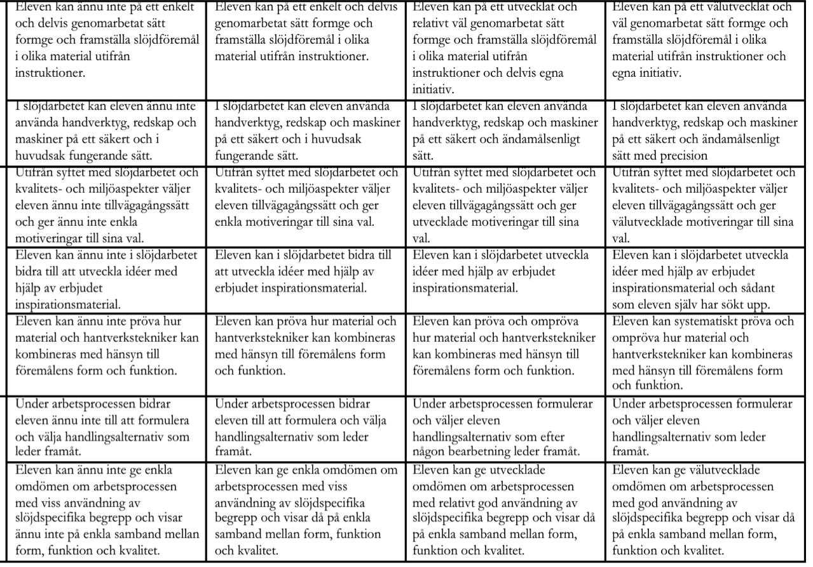
Kunskapskrav

Slide 8
Konkretisering av mål:
Eleverna tar med sig material hemifrån såsom kläder, gardiner eller andra textila material som kan användas som material till en ny produkt. En del material kan vi tillhandahålla på skolan.
Eleverna får också kombinera gammalt material och nytt. I den här uppgiften får du stort utrymme för din kreativitet och du får stora möjligheter att visa vad du lärt sig gällande arbete med verktyg, redskap och maskiner. Arbetena blir synnerligen individuella och ger stora utmaningar till att hitta lösningar på problem.
Eleverna ska ge förslag på lösningar på de problem som dyker upp under arbetets gång. Eleven reflekterar över sin arbetsinsats under arbetets gång i skriftlig form i www.slojd.nu

Slide 9
Arbetssätt:
Eleverna skissar upp sin återbruksidé och diskuterar med sin lärare.
Eleven gör en mer noggrann ritning/ritar av befintligt mönster.
Därefter tänker eleven igenom arbetsgången och skriver ner den kort i punktform.
Nu tar det praktiska arbetet vid. Under arbetets gång kommer de att få försöka att så långt det är möjligt lösa problem som dyker upp på egen hand och ge förslag på lösningar.

Slide 10
Lycka till!

